Slide 1
책상 위 거리 안내 장치
측정 실패와 임계값 판단
초음파 거리값이 20cm 미만일 때 작은 피에조 소리를 내는 책상 위 모형을 만듭니다.
관찰 조건: 10cm·20cm·반사 없음
Notes:
교재: pages/28_distance.md
도입 질문: 반사 신호가 없을 때 거리 0으로 처리하면 어떤 문제가 생기나요?
개념 설명: 측정 실패를 매우 가까운 물체로 오해합니다. TIMEOUT으로 구분해야 합니다.
참고: https://docs.arduino.cc/built-in-examples
중고등학생을 위한 아두이노 입문

Slide 2
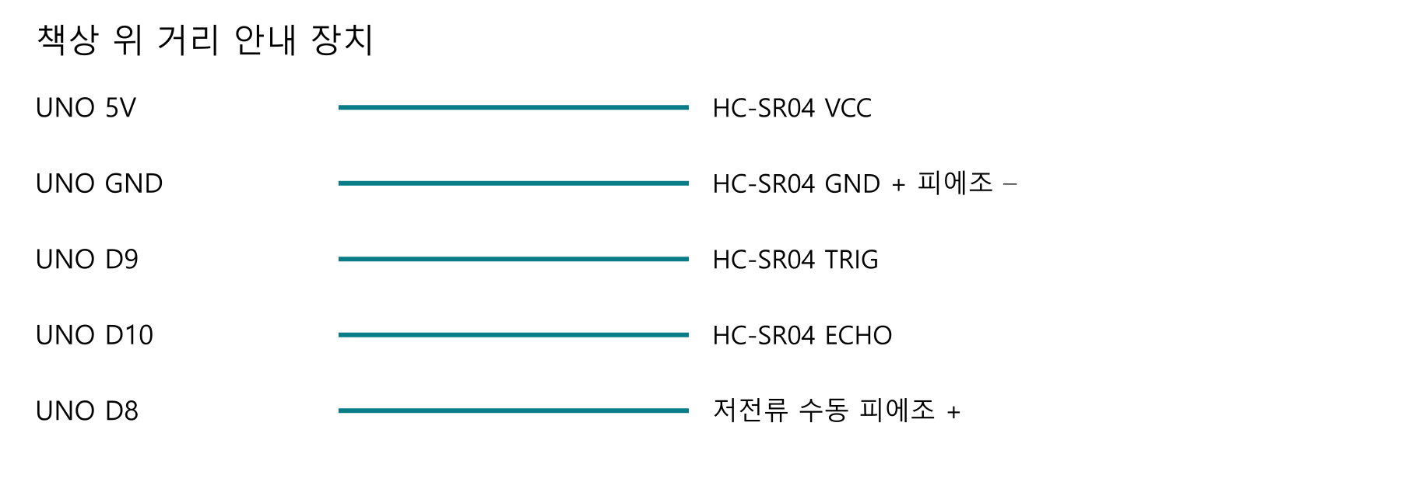
회로와 핀 연결
전원을 끄고 핀 이름을 확인합니다.
같은 GND를 공통으로 연결합니다.
Notes:
작은 수동 피에조와 UNO R3 기준입니다. 교실 시연용이며 실제 차량 주차, 보행 보조, 충돌 방지 등 안전 장치로 사용하지 않습니다. 반사 실패를 안전 상태로 해석하지 않습니다.
이 그림은 전기적 핀 연결도이며 브레드보드 배치도나 Fritzing 출력물이 아닙니다.
참고: https://docs.arduino.cc/built-in-examples

Slide 3
핵심 코드
float cm = us * 0.0343 / 2.0;
if (cm < 20.0) tone(8, 880, 80);
측정 실패를 매우 가까운 물체로 오해합니다. TIMEOUT으로 구분해야 합니다.
Notes:
전체 코드는 code/28_distance/에 있습니다.
수업 중 코드를 한 줄씩 추적하고 어떤 핀을 읽거나 쓰는지 확인합니다.
작은 수동 피에조와 UNO R3 기준입니다. 교실 시연용이며 실제 차량 주차, 보행 보조, 충돌 방지 등 안전 장치로 사용하지 않습니다. 반사 실패를 안전 상태로 해석하지 않습니다.
참고: https://docs.arduino.cc/built-in-examples

Slide 4
확인 문제와 코드 수정
반사 신호가 없을 때 거리 0으로 처리하면 어떤 문제가 생기나요?
안내음을 내는 기준을 20cm 미만에서 15cm 미만으로 바꾸세요.
예상과 결과를 비교하고, 바꾼 코드의 이유를 설명합니다.
Notes:
정답: 측정 실패를 매우 가까운 물체로 오해합니다. TIMEOUT으로 구분해야 합니다.
추가 질문: 부드러운 천에서도 평평한 판과 결과가 같을까요?
해설: 음파 흡수와 반사 방향이 달라 결과가 다를 수 있습니다.
정답 파일: answers/28_distance.md
학생 활동지: worksheets/28_distance.md

